Slide 1
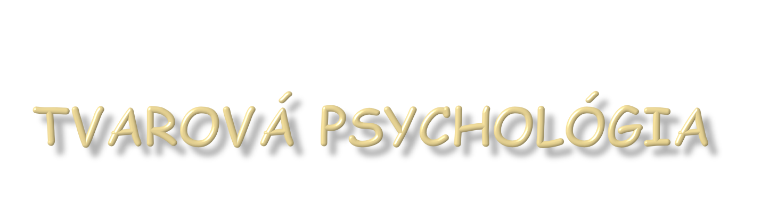

Slide 2
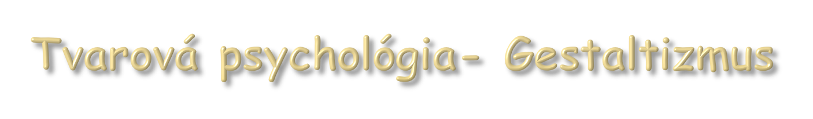
Vznik- Nemecko 2.polovica 19.storočia
Veľký význam prikladali tvarom Atomisti,ktorí ako prví vyslovili myšlienku, že všetka hmota sa skladá z neviditeľných častíc atómov.
Gestaltisti chápali psychiku ako celok, tvar.
Bol to smer ktorý sa rozvinul ako reakcia na elementovú psychológiu .
Pod tvarom gestaltisti rozumejú nejaký útvar, ktorý má svoju kvalitu a nie je možné ju meniť na jednotlivé vlastnosti častí.
Napríklad ak zahráme melódiu v hocijakej stupnici poznáme ju aj vtedy, ak sa tónina zmení

Slide 3
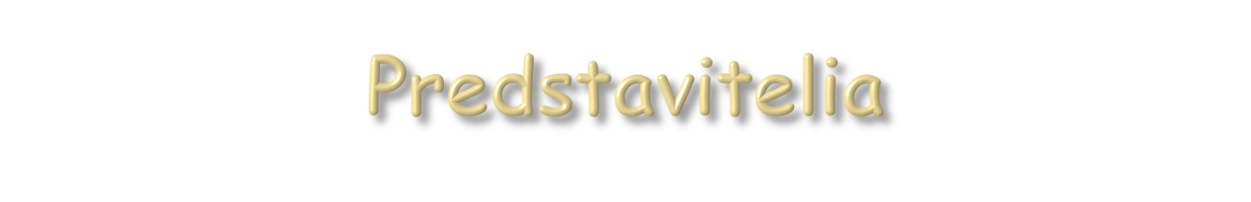
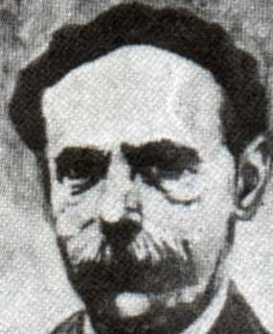
Zakladateľom tvarovej psychológie bol nemecký psychológ M.Wertheimer.
Gestalt, hovoril Wertheimer, nie je prostým zoskúpením asociovaných častí, ale je štruktúrou s vlastnou identitou.
Tá sa odlišuje od sumy týchto častí, je čímsi viac.
Získavanie vedomostí sa často odohráva prostredníctvom procesu sústredovania alebo štrukturovania, čo umožňuje vidie veci ako usporiadaný celok.
Ďalšími významnými predstaviteľmi tvarovej psychológie a zároveň pomocníkmi Wertheimera pri experimentoch boli K. I. Koffka a W. Köhler.

Slide 4
Ústredným problémom tvarových psychológov sa stalo skúmanie vnímania.
Zaujímalo ich predovšetkým vnímanie pohybu, ktoré sa pre nich stalo kľúčom k štúdiu učenia, motivácie a myslenia človeka a zároveň vysvetľovalo správanie sa zvierat.
Gestaltisti ponúkli model riešenia problému,ktorý bol založený na odmene a metóde pokusu a omylu.
Tvaroví psychológovia navrátili do psychológie pojem vedomie a vzniesli zmysel medzi psychologické pojmy.
Na jej princípoch aj dnes prebiehajú nové výskumy predovšetkým v USA, Nemecku a Francúzsku

Slide 5
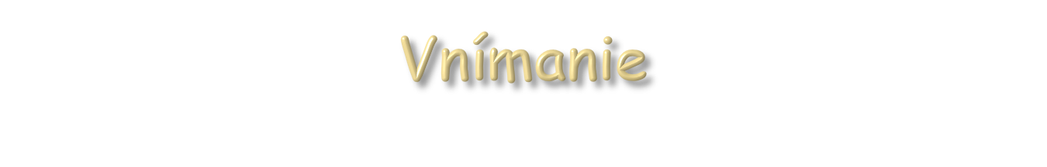
Aby sme pochopili výskumy a závery gestaltistov je potrebné zadefinovať si pojmy ,,vnímanie“.
Pre našu existenciu je bytostne potrebné správne reagovať na podnety z vonkajšieho sveta-potrebné vnímanie.
Vnímanie podmieňuje:
-vrodená vybavenosť organizmu
-individuálny spôsob prežívania
-minulá skúsenosť a doterajšie poznatky
Výsledkom vnímania je vnem-psychický jav, ktorý sa nám javí ako obraz objektu existujúceho mimo našu myseľ a pôsobiaceho v danej chvíli na naše zmysly.

Slide 6
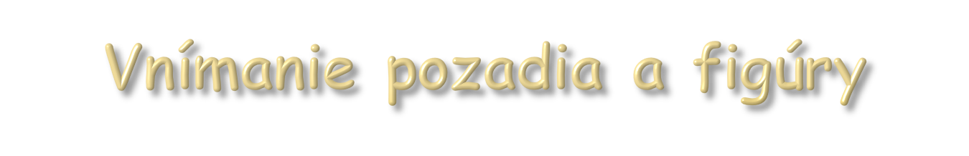
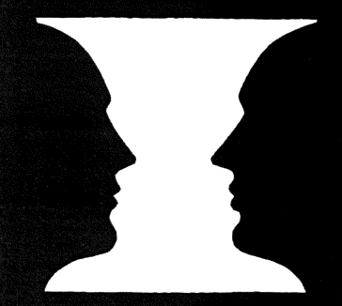
V tomto prípade je najlepším príkladom obrázok nazvaný Rubinova váza.
Aj napriek veľkej snahe len veľmi ťažko zaostríte na vázu.
Váš pohľad je neustále upútaný na dve ľudské tváre, ktoré by mali byť iba pozadím.

Slide 7
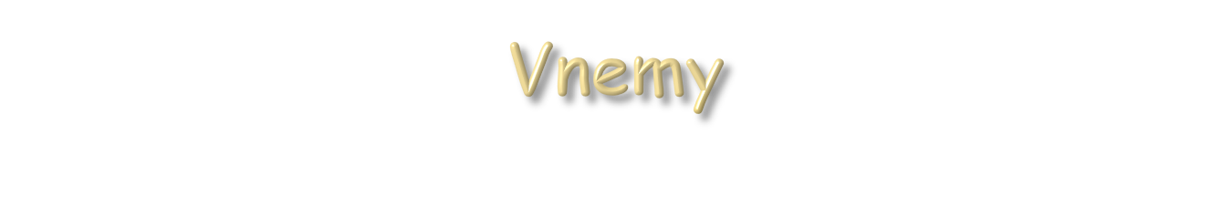
Oko ako aparát zrakového vnemu by nám sám o sebe bol zbytočný, nebyť nášho mozgu, ktorý tieto informácie vyhodnocuje a na ich základe reaguje.
Proces spracovania údajov získaných receptorom môžeme popísať zjednodušene aj takto:
1.príjem informácie, výber, filtrovanie mozgu – hneď sa vylúčia nezaujímavé podnety
2.syntetické štádium (usporadúvanie, tvarovanie, triedenie) – ukladanie informácií, porovnávanie s predošlými skúsenosťami s podobnými údajmi
3.konštruovanie, vysvetľovanie vnemov a reakcia na ne
Na obrazových klamoch vidieť, že ,,mozog vidí lepšie než oko“. Aj napriek tomu, že vidíme ... mozog nám hovorí, že to nie je možné.

Slide 8
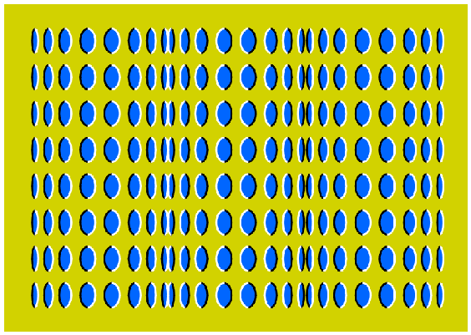
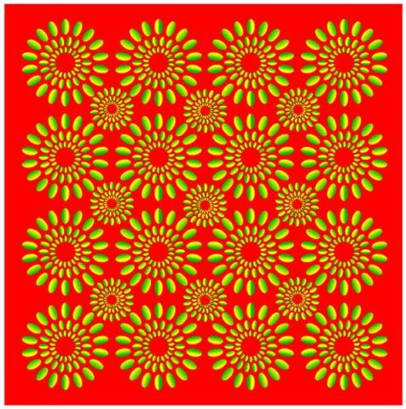
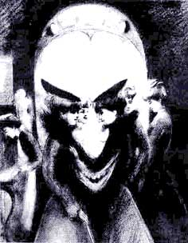

Slide 9
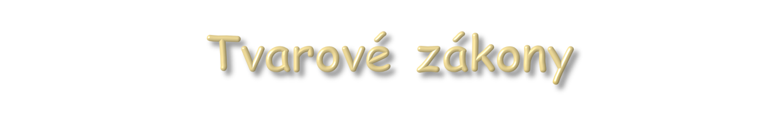
Tvarová psychológia presadzuje a dokazuje celistvú koncepciu. Samotný názov Gestalt je z nemčiny a znamená tvar, celok.
Cieľom nášho vnímania je určiť
a) čo sú objekty okolo nás
b) kde sa tieto objekty nachádzajú
Aby sme dokázali tieto funkcie plniť, je nevyhnutné:
•rozpoznávať objekty okolo nás
•vedieť ich ohraničiť a udať im rozmer a zároveň ich spájať do skupín
•zabezpečiť aby sme objekty zobrazujúcich sa na sietnici, ktorých tvar a rozmer sa neustále mení, vnímali stále ako konkrétny predmet aj keď naňho pozeráme z iného pohľadu.

Slide 10
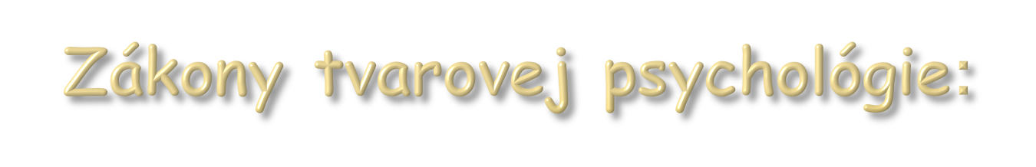
1.zákon blízkosti alebo proximity – do skupín spájame objekty, ktoré sú k sebe bližšie
2.zákon podobnosti – v skupine rôznych objektov spájame k sebe objekty, ktoré sú si podobné
3.zákon pokračovania/ smeru – v rôznych obrazoch máme potrebu hľadať pokračujúce čiary alebo čiary v rovnakom smere, umožňuje nám to dobre rozoznávať obrysy predmetov na rôznorodom pozadí
4.zákon pregnantnosti – máme tendenciu vidieť najjednoduchšie tvary
5.zákon dobrého tvaru – pokiaľ vidíme množstvo častí ktoré by spojením vytvorili objekt, nepotrebujeme ich pospájať aby sme objekt identifikovali.
6.zákon skúsenosti – aj zdanlivo nesúvislé časti vieme spojiť so skúsenosti s podobným predmetom
7.zákon uzavretosti – objekt vytvárajú línie, ktoré ho ohraničujú

Slide 11
Ďakujeme za pozornosť

